Slide 1
Захватывающее приключение дед инсайда
Елагин Артем
Афонин Олег

Slide 2
Задачи игры
Запускаться
Предоставлять пользователю возможность совершать действия
Не вылетать с ошибкой при старте игры
Автоматически генерировать карту уровня
Позволять пользователю:
Выбирать игрового персонажа
Сражаться против монстров
Проигрывать с честью монстрам (Может даже выигрывать)

Slide 3
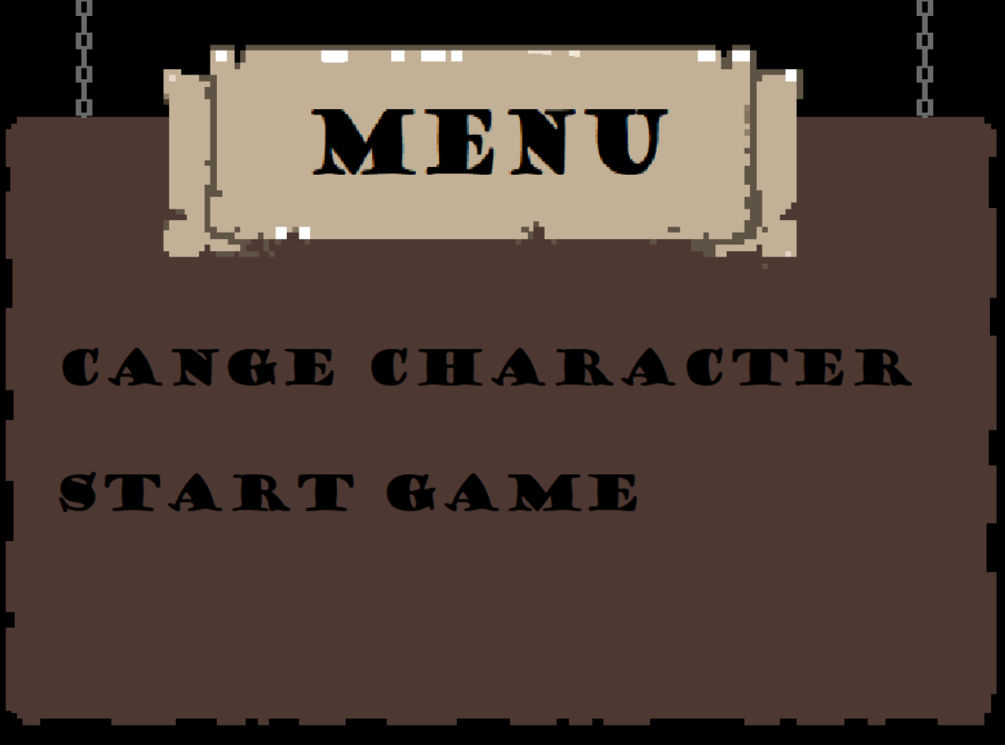
Понятный интерфейс
При запуске игры перед пользователем появляется меню в котором он может либо изменить игрового персонажа, либо начать играть и возможно получать удовольствие

Slide 4
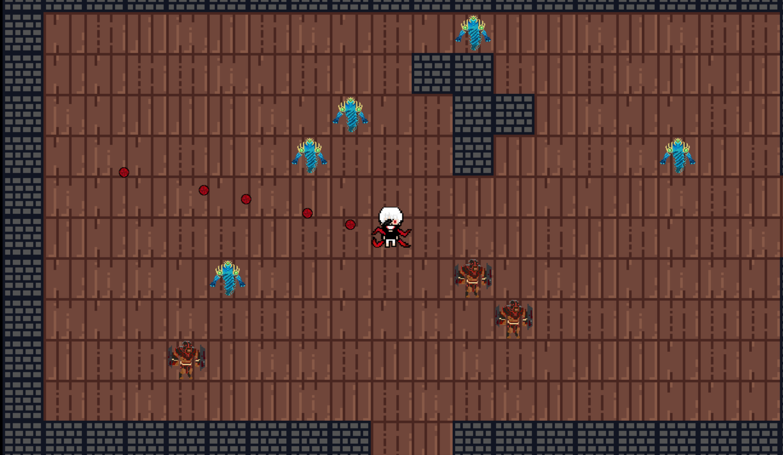
Геймплей
После старта игры пользователю придется постараться пройти через кучу монстров в комнату босса, которая открывается после убийства всех остальных врагов

Slide 5
Спасибо за внимание
Даст бог свидимся

